Slide 1
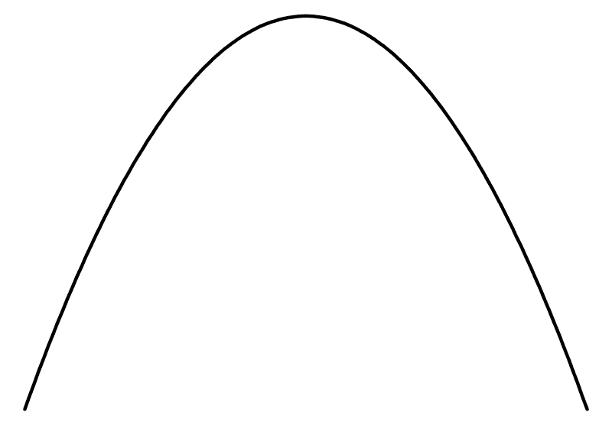
det(A - Λ 1) = Λ² + 1
Λ

Slide 2
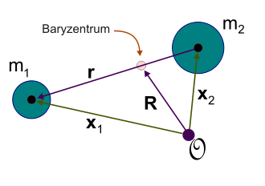
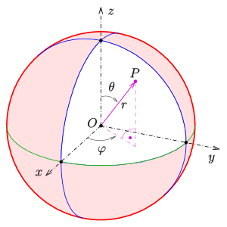
ψ(r_{p},r_{e},t) = ψ(r_{p},r_{e})·ψ(t)
Separation in Zeit- und Ortsteile
ψ(r_{p},r_{e}) = ψ(R,r) = ψ(R)·ψ(r)
Transforation auf Schwerpunkt- und Relativkoordinaten
ψ(r) = ψ(x,y,z) = ψ(r,ϑ,ϕ) = ψ(r)·ψ(ϑ)·ψ(ϕ)
Transformation des Relativteils auf Kugelkoordinaten
wieder alles zusammen ψ(R,r,t) = ψ(R)·ψ(r)·ψ(ϑ)·ψ(ϕ)·ψ(t)
Separation in Schwerpunkt- und Relativteile
Separation in Radial- und Winkelteile

